Slide 1


Slide 2



2020年05月30日
南郊宾馆 · 华昌厅
Wedding
简约 · 干净 · 优雅

Slide 3
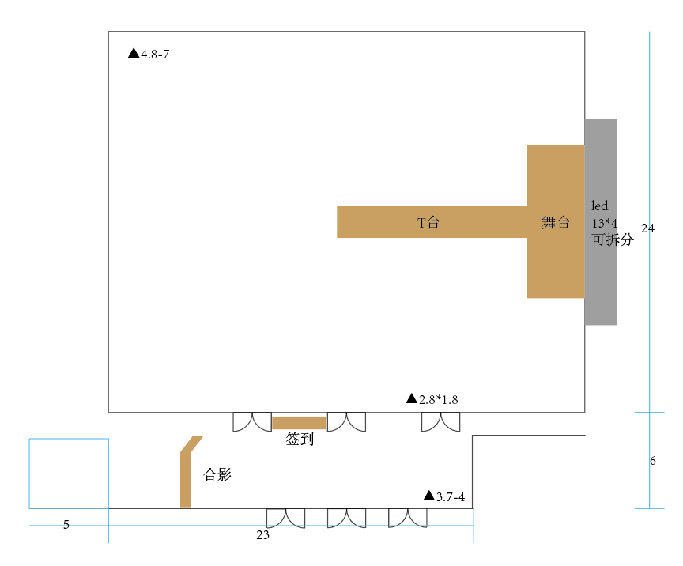
南郊宾馆 · 华昌厅 酒店平面图
“签到”“合影”区域需要调换。 一进门把合影的会比较好看，放在比较显眼的地方。
门可以少开一个，如果有冲突

Slide 4
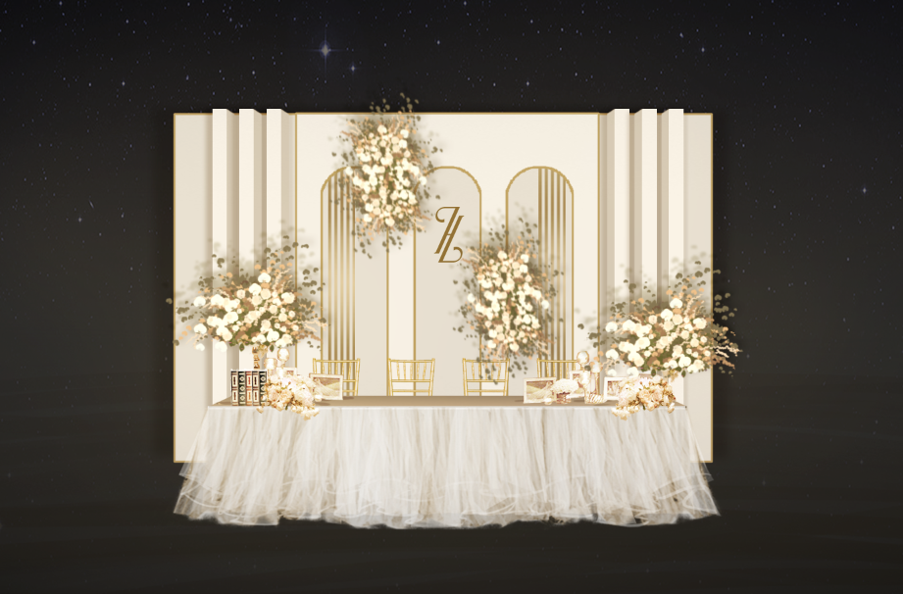
签到
喜欢尖顶拱门。
之前你们设计方案的尖顶拱门简化版

Slide 5
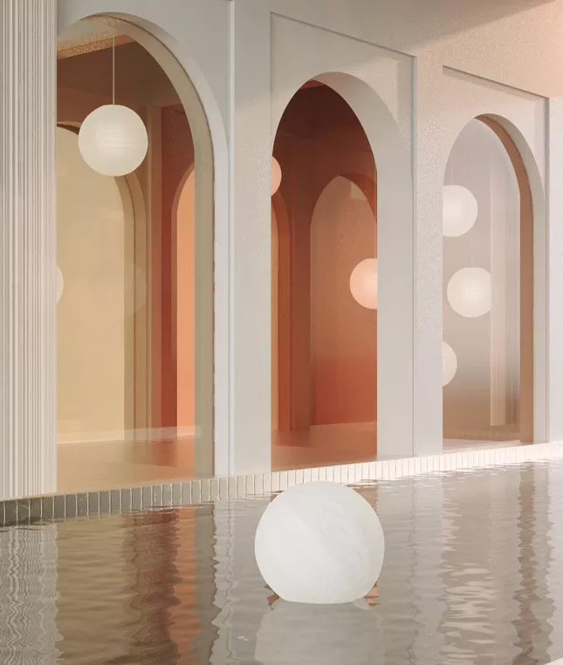
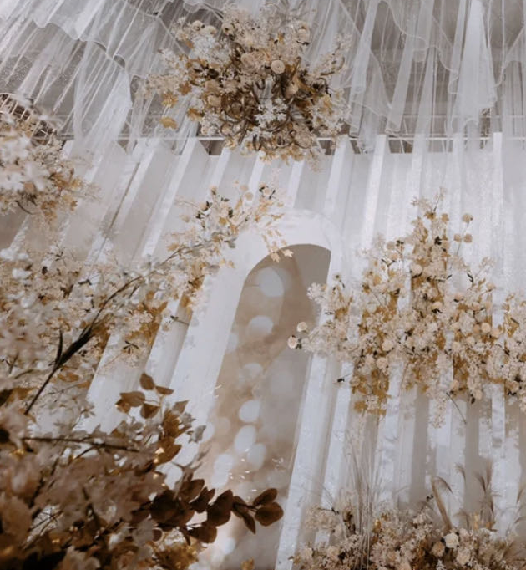
签到 示意参考图

Slide 6

合影区域
也是加了点陶罐，布艺是砖棕色+土橘色+民族风条纹布 没有搞懂布艺含义？ 陶罐民族风不喜欢
右上角那个方案就比较贵 哪个方案？

Slide 7
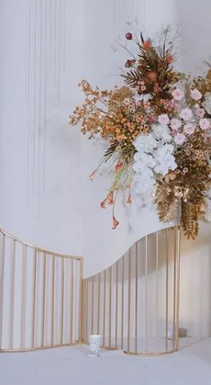
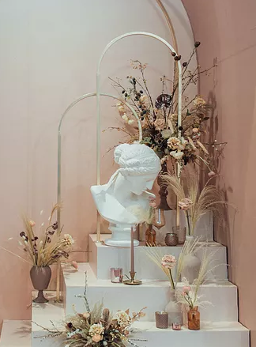

合影区域 参考示意图

Slide 8
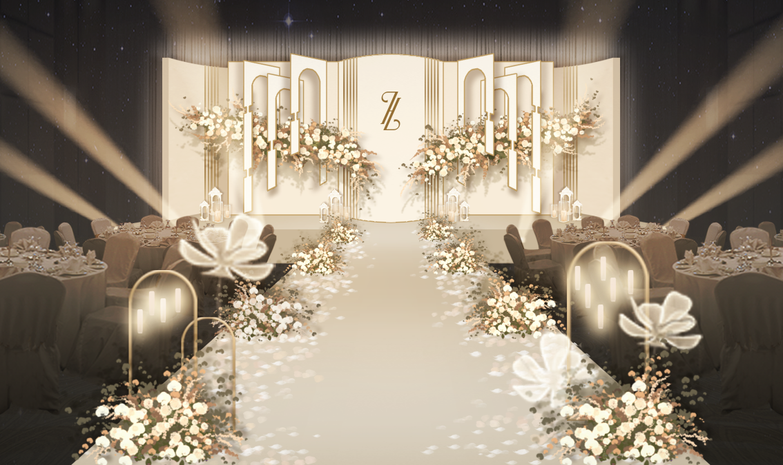

1.主舞台不好看，相较于合影区没有层次感。
2. 还是喜欢尖顶的拱门
3. 悬空kt板容易做不好
4. 主舞台的龙门架没有了，最终成品还是需要龙门架
5. T台上的花朵形状灯，不喜欢。可以用类似于
舞台

Slide 9
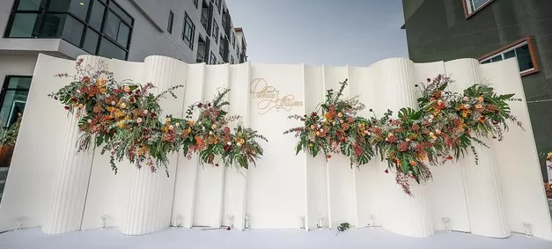
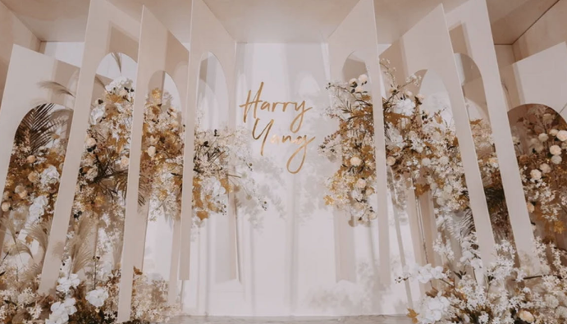
舞台 示意参考图

Slide 10
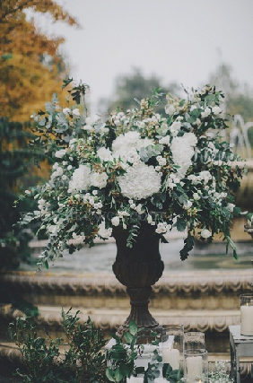
主桌花

Slide 11
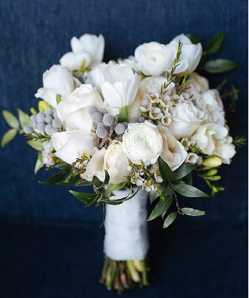
手捧花 （早） 甜美温馨

Slide 12
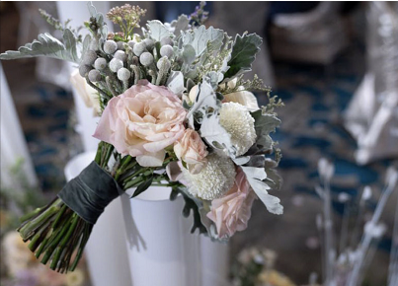
手捧花 （晚） 华丽浪漫

Slide 13

婚车花

Slide 14

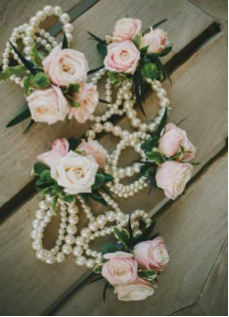
其它花艺

Slide 15
Thank you for your time!

